Slide 1
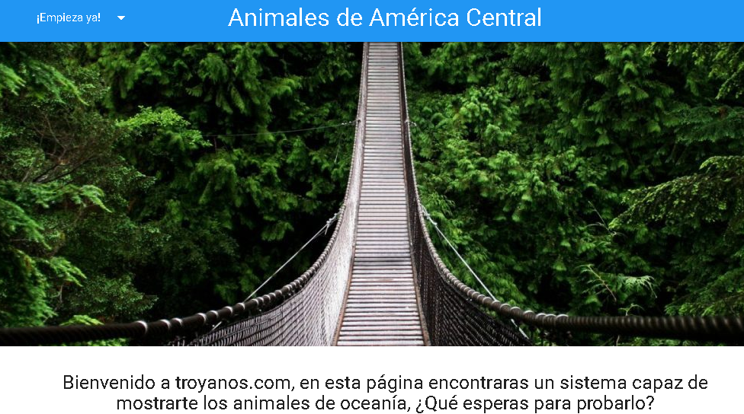
TROYANOS
Martínez Martos Arturo Cesar
Márquez Valdez Luis

Slide 2
Actualmente
El acceso a la información es una necesidad.
La falta de eficacia en bases de datos ocasiona la perdida de confianza y registro en una empresa, así como información crucial para el desarrollo de la misma.
Sin las bases de datos nuestro negocio no puede funcionar con gran cantidad de clientes.
La búsqueda en formatos físicos de la información taxonómica, puede llegar a prolongar el proyecto de manera innecesaria, perdiendo hasta un día entero de productividad resultado de la ineficacia de acceso a la información.

Slide 3
PROYECTO TROYANOS
Facilita el acceso a información de especies de América Central, América del Sur y el Caribe
Permite que el público general consulte datos sobre su especie de preferencia
Ofrece un sistema capaz de actualizar, remover o añadir nuevos registros sobre especies
Es fácil de usar y es agradable a la vista

Slide 4
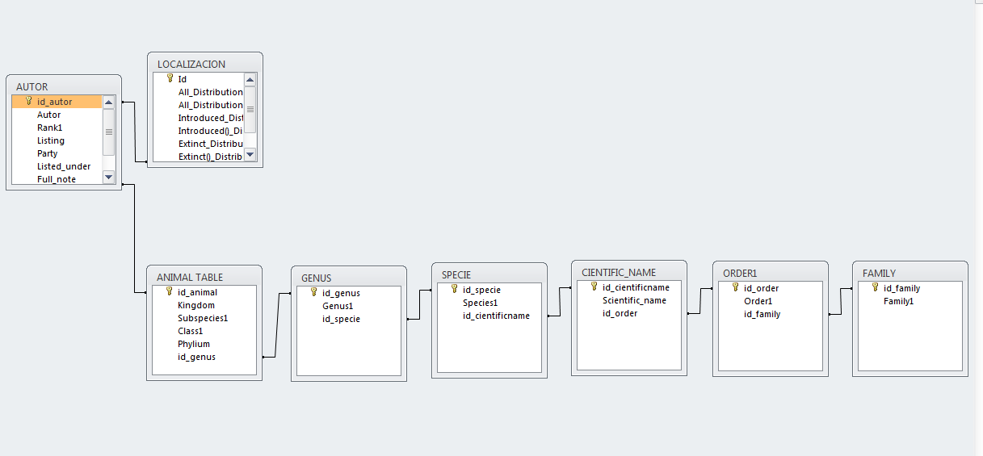

Slide 5
Beneficios (Como empresa)
Permite el control del sistema estableciendo usuarios para el público y para los administradores
El sistema cuenta con seguridad y previene robo de información

Slide 6
Beneficios (Como TECNICOS)
El sistema cuenta con un readme útil para la instalación
Los archivos se encuentran bien ubicados y ordenados
El código esta comentado
Cuenta con validaciones
Los tiempos de carga son minimos
No existe un abarrotamiento de procesos en un solo archivo

Slide 7
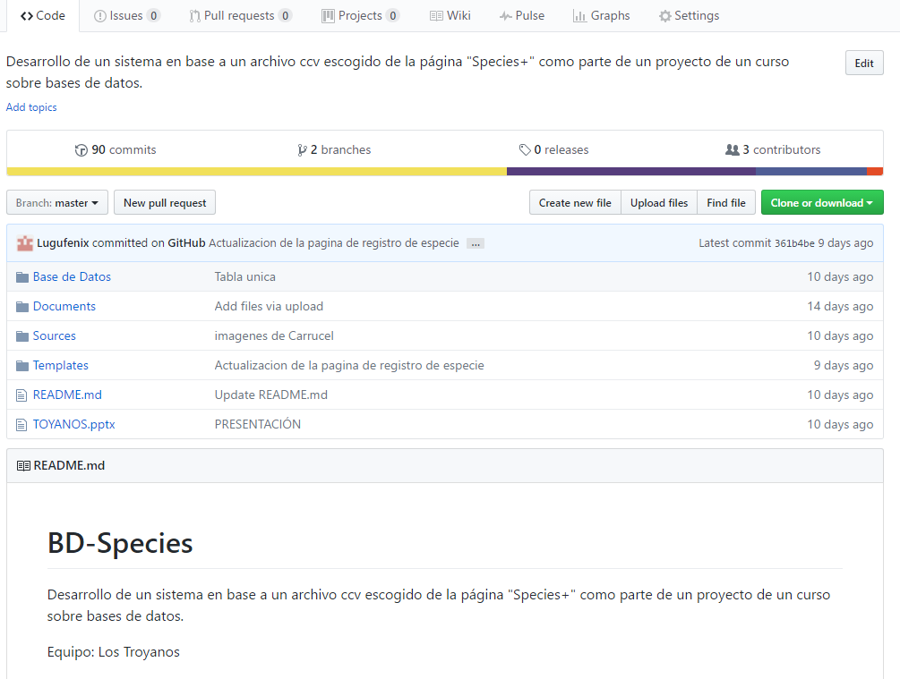

Slide 8
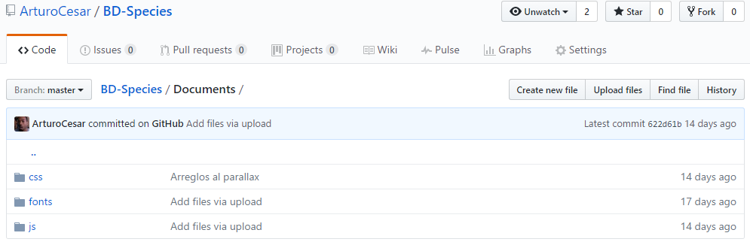

Slide 9
Con el apoyo de los contribuyentes
Con el apoyo de los contribuyentes, ampliaremos la base de datos, su numero de
usuarios, y de igual manera la ligaremos a instituciones confiables.

Slide 10
CONTACTO FACEBOOK, GITHUB.
Martínez Martos Arturo Cesar
Márquez Valdez Luis
Curso Web 2017

